Slide 1
«Тригонометричні рівняння.
Їх види та способи розв’язування»
Робота учнів 10-А класу
Федорініна В. Добржанського В. Підгородецького Б.

Slide 2

Вступ
Тригонометрія - слово грецьке і в буквальному перекладі означає вимірювання трикутників (τριγωνον - трикутник, μετρεω - вимірюю). В даному випадку вимірювання трикутників слід розуміти як розв’язування трикутників, тобто визначення сторін, кутів та інших елементів трикутника, якщо дано лише деякі з них. Велика кількість практичних завдань, а також завдань планіметрії, стереометрії, астрономії та інших наводяться до задач розв’язування трикутників. Вперше способи розв’язування трикутників, засновані на відношеннях між сторонами і кутами трикутника, були знайдені давньогрецькими астрономами Гиппархом (2 ст. До н. Е..) і Клавдієм Птолемеєм (2 ст. Н. Е..). Пізніше такі відношення почали називати тригонометричними функціями.

Slide 3

Значний внесок у розвиток тригонометрії внесли арабські вчені аль-Батанов (850-929) і Абуль-Вефа Мухамед-бен Мухамед (940-998), який склав таблиці синусів і тангенсів через 10' з точністю до 1/604. Теорему синусів уже знали індійський вчений Бхаскара та азербайджанський астроном і математик Насіреддін Тусі Мухамед. Теорему тангенсів довів Йоганн Мюллер (1436-1476). Довгий час тригонометрія носила чисто геометричний характер. Такою вона була ще і в середньовіччі. Поступово тригонометрія органічно увійшла в математичний аналіз, механіку, фізику і технічні дисципліни. Починаючи з XVII ст., тригонометричні функції почали застосовувати до розв’язування рівнянь, задач механіки, оптики, електрики, радіотехніки, розповсюдження хвиль, для вивчення змінного електричного струму тощо. Тому тригонометричні функції всебічно і глибоко досліджувалися . Знання графіків та властивостей тригонометричних функцій дозволяють знаходити розв’язки тригонометричних рівнянь.

Slide 4

Після невеликого ознайомлення з історією появи тригонометії все ж повернемось до того які ж бувають тригонометричні рівняння

Slide 5
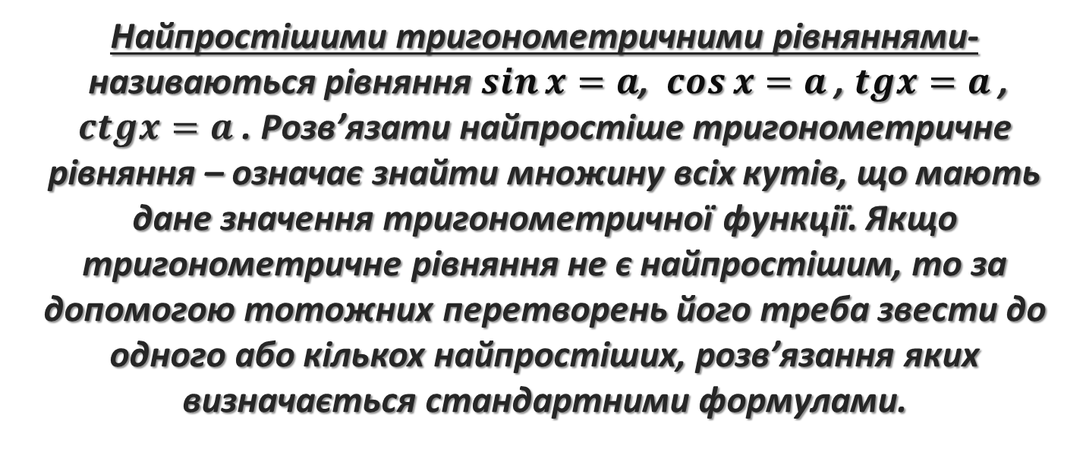
Для початку ознайомимо вас з найпростішими тригонометричними рівняннями
Найпростішими тригонометричними рівняннями- називаються рівняння $\sin{x=a}$,$cos⁡x=a$ , $tgx=a$ , $ctgx=a$ . Розв’язати найпростіше тригонометричне рівняння – означає знайти множину всіх кутів, що мають дане значення тригонометричної функції. Якщо тригонометричне рівняння не є найпростішим, то за допомогою тотожних перетворень його треба звести до одного або кількох найпростіших, розв’язання яких визначається стандартними формулами.

Slide 6

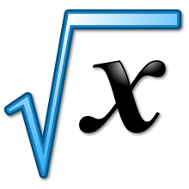
Найпростіше тригонометричне рівняння cosx = а
y
Якщо |а| > 1, то рівняння cos x = а не має розв'язків, поскільки |cos x| < 1 для будь-якого x.
.
Pt₁
.
.
a
t1
x
t2
1
.
Pt₂

Slide 7
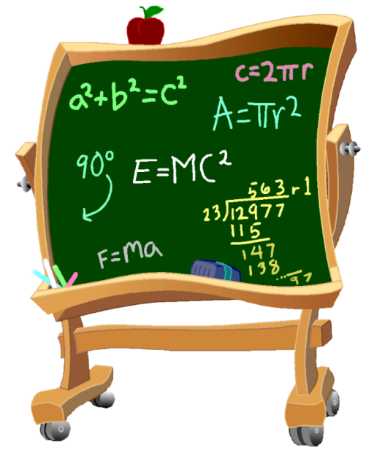
Якщо |а| < 1, то враховуючи те, що cos x — абсциса точки Р_{x} одиничного кола, маємо: абсцису, рівну а, мають дві точки (рис. 122) одиничного кола(на осі ОХ відкладемо число а і через побудова­ну точку проведемо пряму, перпенди­кулярну до осі абсцис, яка перетне коло у двох точках і . Тоді
x₁ = arccos a + 2πn, n € Z,
x₂ = - arccos а + 2πn, n € Z.
Ці розв'язки можна об'єднати
x = ± arccos a + 2πn, n € Z

Slide 8


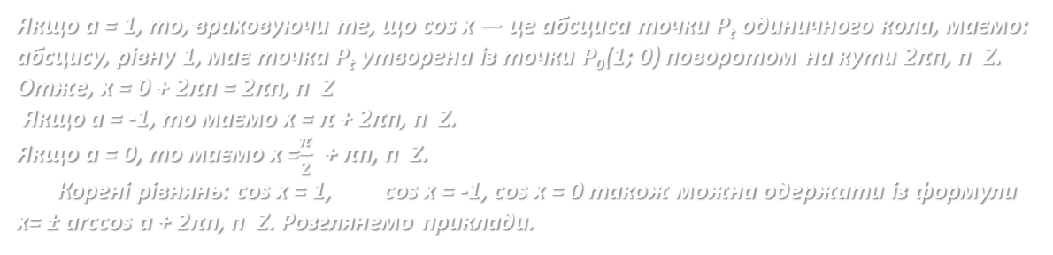
Окремі випадки
cos t = 0
cos t = 1
cos t = -1
.
y
y
y
.
.
.
.
.
.
0
1
0
1
₋1
0
x
x
x
.
t = $\frac{π}{2}$ + πn, n € Z
t = 2πn, n € Z
t = π + 2πn, n € Z
Якщо а = 1, то, враховуючи те, що cos x — це абсциса точки Р_{t} одиничного кола, маємо: абсцису, рівну 1, має точка Р_{t} утворена із точки Р₀(1; 0) по­воротом на кути 2πп, п Z. Отже, x = 0 + 2πп = 2πп, п Z
Якщо а = -1, то маємо x = π + 2πп, п Z.
Якщо а = 0, то маємо x =$\frac{π}{2}$ + πп, п Z.
Корені рівнянь: cos x = 1, cos x = -1, cos x = 0 також можна одержати із фор­мули x= ± arccos a + 2πп, п Z. Розглянемо приклади.

Slide 9

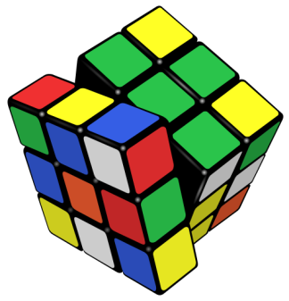


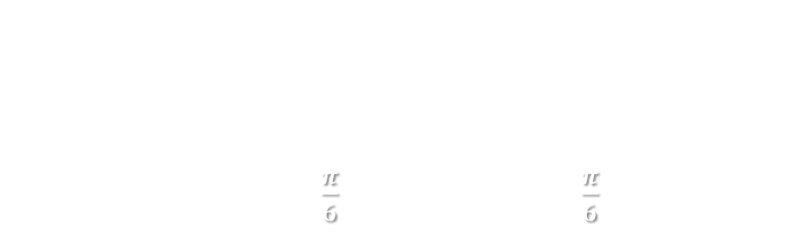
Приклад 1. Розв'яжіть рівняння cos x = $\frac{\sqrt{3}}{2}$.
Розв'язання
Згідно з формулою (1) маємо:
х = ± arccos $\frac{\sqrt{3}}{2}$ + 2πn, n € Z.
Оскільки arccos $\frac{\sqrt{3}}{2}$ = $\frac{π}{6}$, то маємо: х = ± $\frac{π}{6}$ + 2πn, n € Z.
Очікувана відповідь: ± $\frac{π}{6}$+ 2πn, n € Z.

Slide 10


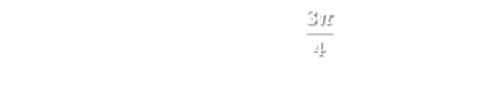
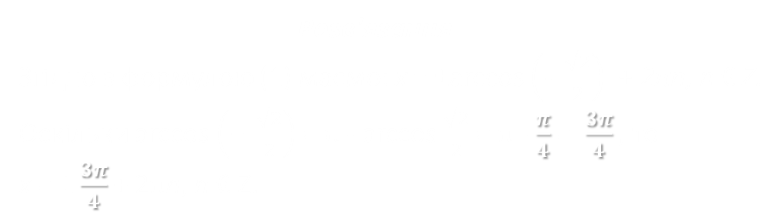


Приклад 2. Розв'яжіть рівняння cos x = $\sqrt{2}$.
Розв'язання
Оскільки $\sqrt{2}$ > 1, то рівняння коренів не має.
Очікувана відповідь: коренів немає.
Приклад 3. Розв'яжіть рівняння cos x = - $\frac{\sqrt{2}}{2}$ .
Розв'язання
Згідно з формулою (1) маємо: х = ±arccos $\left(\text{− }\frac{\sqrt{2}}{2}\right)$ + 2πn, n € Z.
Оскільки arccos $\left(\text{− }\frac{\sqrt{2}}{2}\right)$ = π - arccos $\frac{\sqrt{2}}{2}$ = π - $\frac{π}{4}$ = $\frac{3π}{4}$ , то
x = ± $\frac{3π}{4}$ + 2πn, n € Z.
Очікувана відповідь: ± $\frac{3π}{4}$ + 2πn, n € Z.

Slide 11
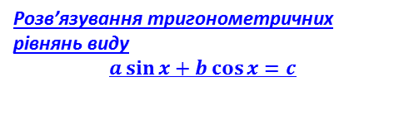
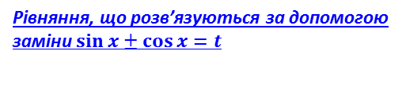
Виберіть тему
Розв’язування тригонометричних рівнянь
способом розкладанням на множники
Розв’язування тригонометричних рівнянь,
що зводяться до квадратних
Розв’язування тригонометричних рівнянь виду
$$a\sin{x+b\cos{x}=c}$$
Розв’язування однорідних рівнянь
Тригонометричні рівняння, що містять ірраціональність
Розв’язування тригонометричних дробово-раціональних рівнянь
Рівняння, що розв’язуються за допомогою заміни $\sin{x±\cos{x}=t}$
Тригонометричні рівняння з параметрами
Графічний спосіб

Slide 12
Розв’язування тригонометричних рівнянь способом розкладанням на множники
Багато тригонометричних рівнянь, права частина яких дорівнює 0, розв’язуються розкладанням їхньої лівої частини на множники. Під час розв’язування тригонометричних рівнянь цим способом усі члени рівняння переносять у ліву частину і подають утворений вираз у вигляді добутку. Далі використовують необхідну і достатню умови рівності нулю добутку тригонометричних виразів: добуток двох або кількох співмножників дорівнює нулю тоді і лише тоді, коли принаймні один зі співмножників дорівнює нулю, а інші при цьому не втрачають змісту. Розглянемо цей спосіб.

Slide 13





Приклад.
Розв’яжіть рівняння $2\sin{x}\cos{2x}−1+2\cos{2x}−\sin{x}=0$.
Розв’язання. Згрупуємо доданки у лівій частині рівняння:
$\left(2\sin{x}\cos{2x}−\sin{x}\right)+\left(2\cos{2x}−1\right)=0$.
$$2\sin{x}\cos{2x}−1+2\cos{2x}−\sin{x}=0$$
$\left(2cos{2х}−1\right)\left(\sin{х}+1\right)=0$
Враховуючи умову рівності нулю, маємо:
$2\cos{2х}−1=0$ або $\sin{х}+1=0$.
Кожне з цих рівнянь легко звести до найпростішого:
$2\cos{2х}=1$
$$\cos{2х}=\frac{1}{2}$$
$$2х=±\frac{π}{3}+2πn, n∈Z$$
$$х=±\frac{π}{6}+πn, n∈Z$$
$$\sin{х}=−1$$
$$х=−\frac{π}{2}+2πk, k∈Z$$
Відповідь: $х=±\frac{π}{6}+πn, n∈Z$ ;
$х=−\frac{π}{2}+2πk, k∈Z$ .

Slide 14
Розв’язування тригонометричних рівнянь, що зводяться до квадратних
У курсі алгебри 8-го класу було вивчено способи розв’язування квадратних рівнянь, які використовуються і при розв’язуванні окремих випадків тригонометричних рівнянь.

Slide 15

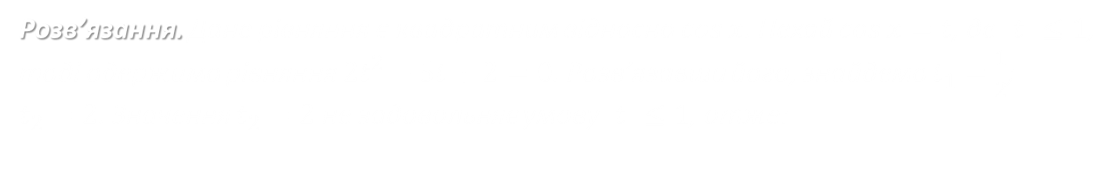



Приклад.
Розв’яжіть рівняння $2\cos^{2}{x−5\cos{x}+2=0}$.
Розв’язання. Дане рівняння є квадратним відносно $\cos{x}$. Нехай $\cos{x}=t$, де $\left|t\right|≤1$, тоді одержимо рівняння $2t^{2}−5t+2=0$. Розв’язавши його, знайдемо $t_{1}=\frac{1}{2}$; $t_{2}=2$. Значення $t_{2}=2$ не задовольняє умову $\left|t\right|≤1$, отже:
$\cos{x}=\frac{1}{2}$
$x=±\arccos{\frac{1}{2}+2πn, n∈Z}$
$x=±\frac{π}{3}+2πn, n∈Z$
Відповідь: $x=±\frac{π}{3}+2πn, n∈Z$

Slide 16
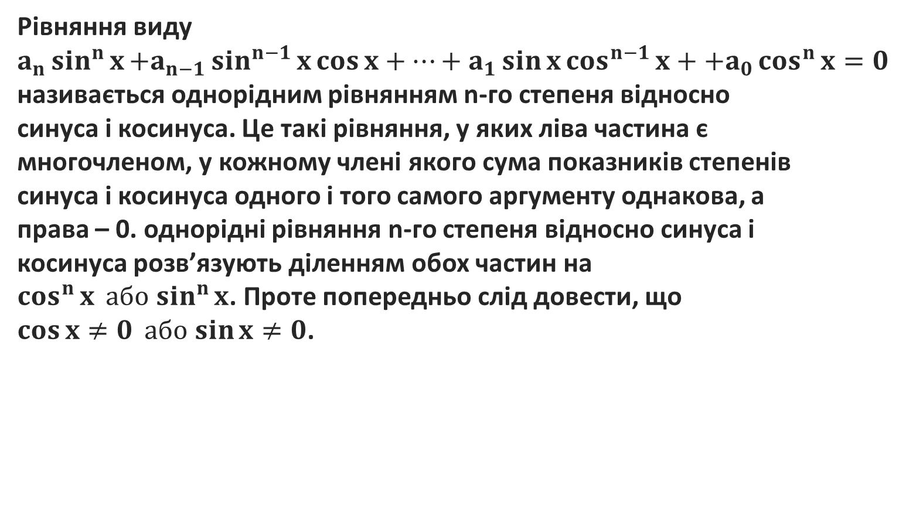
Розв’язування однорідних рівнянь
Рівняння виду $a_{n}\sin^{n}{x}{+a_{n−1}\sin^{n−1}{x}cos{x+…+a_{1}\sin{x}\cos^{n−1}{x}+{+a}_{0}\cos^{n}{x}=0}}$ називається однорідним рівнянням n-го степеня відносно синуса і косинуса. Це такі рівняння, у яких ліва частина є многочленом, у кожному члені якого сума показників степенів синуса і косинуса одного і того самого аргументу однакова, а права – 0. однорідні рівняння n-го степеня відносно синуса і косинуса розв’язують діленням обох частин на $\cos^{n}{x {або sin}^{n}{x}}$. Проте попередньо слід довести, що $\cos{x}≠0 або sin{x}≠0$.

Slide 17


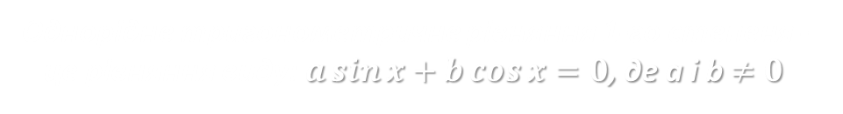

Однорідне тригонометричне рівняння 1-го степеня -
це рівняння виду: $a\sin{x+b\cos{x=0}}$, де a і b $≠0$
Приклад. Розв’яжіть рівняння $\sqrt{3}\sin{x}+\cos{x=0}$.
Розв’язання. Поділимо обидві частини рівняння на $\cos{x}$. Оскільки корені рівняння $\cos{x}=0$ не є коренями вихідного рівняння, то $\cos{x}≠0$. Маємо:
$\sqrt{3\frac{\sin{x}}{\cos{x}}}+\frac{\cos{x}}{\cos{x}}=0\underset{⇒}{}$ $\sqrt{3}\operatorname{tg}{x}+1=0\underset{⇒}{}$
$$\operatorname{tg}{x}=−\frac{1}{\sqrt{3}}\underset{⇒}{} x=−\frac{π}{6}+πk, k∈Z$$
Відповідь:$x=−\frac{π}{6}+πk, k∈Z$

Slide 18

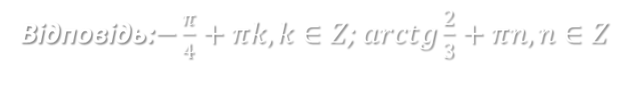
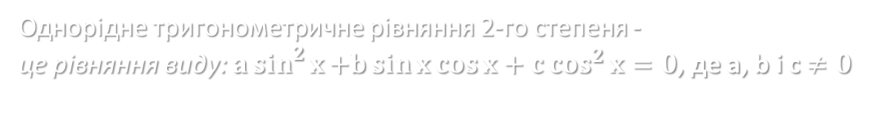


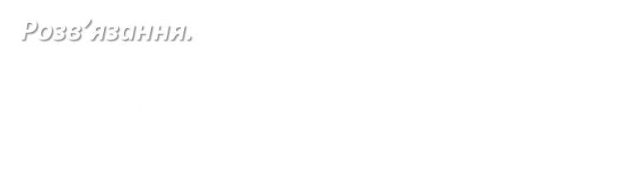
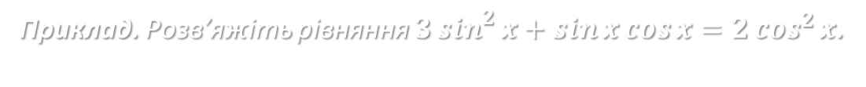
Однорідне тригонометричне рівняння 2-го степеня -
це рівняння виду: $a\sin^{2}{x}{+b\sin{x}cos{x+c\cos^{2}{x}=0}}$, де a, b і c $≠0$
Приклад. Розв’яжіть рівняння $3\sin^{2}{x+\sin{x}\cos{x}=2\cos^{2}{x}}$.
Розв’язання.
$3\sin^{2}{x+\sin{x}\cos{x}=2\cos^{2}{x}}$
$$3\sin^{2}{x+\sin{x}\cos{x}−2\cos^{2}{x}=}0$$
$3{tg}^{2}{x}+\operatorname{tg}{x}−2=0$, тому що$\cos^{2}{x}≠0$.
$$\operatorname{tg}{x}=−1$$
$$x=−\frac{π}{4}+πk, k∈Z$$
$$\operatorname{tg}{x}=\frac{2}{3}$$
$$x=\operatorname{arctg}{\frac{2}{3}}+πn, n∈Z$$
Відповідь:$−\frac{π}{4}+πk, k∈Z$; $\operatorname{arctg}{\frac{2}{3}}+πn, n∈Z$
Однорідні тригонометричні рівняння n-го степеня
розв’язуються аналогічно до вищеназваних.

Slide 19
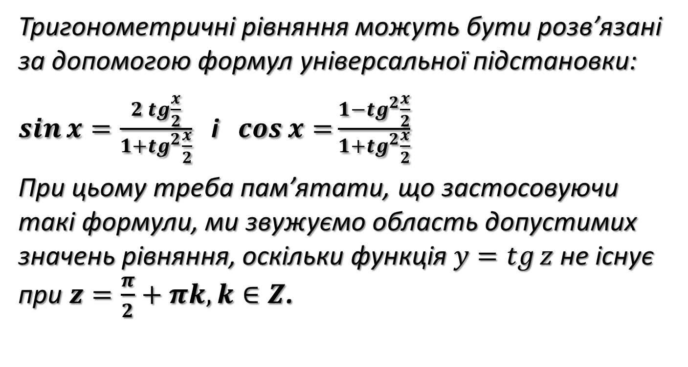
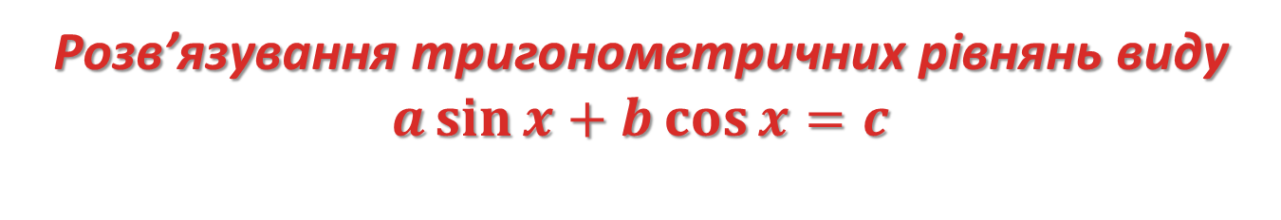
Розв’язування тригонометричних рівнянь виду $a\sin{x+b\cos{x}=c}$
Тригонометричні рівняння можуть бути розв’язані за допомогою формул універсальної підстановки:
$\sin{x}=\frac{2\operatorname{tg}{\frac{x}{2}}}{1+{tg}^{2}{\frac{x}{2}}}$ і $\cos{x=}\frac{1−{tg}^{2}{\frac{x}{2}}}{1+{tg}^{2}{\frac{x}{2}}}$
При цьому треба пам’ятати, що застосовуючи такі формули, ми звужуємо область допустимих значень рівняння, оскільки функція $y=\operatorname{tg}{z}$ не існує при $z=\frac{π}{2}+πk, k∈Z$.

Slide 20




Приклад. Розв’яжіть рівняння $2\sin{x+\cos{x}=2}$.
Розв’язання. Розв’яжемо дане рівняння за допомогою формул універсальної підстановки:
$$2\frac{2\operatorname{tg}{\frac{x}{2}}}{1+{tg}^{2}{\frac{x}{2}}}+\frac{1−{tg}^{2}{\frac{x}{2}}}{1+{tg}^{2}{\frac{x}{2}}}=2$$
Перевіримо, чи будуть числа виду $π+2πn$, $n∈Z$, коренями рівняння $2\sin{x+\cos{x}=2}$:
$2\sin{π}+\cos{π}=2$;
$2×0−1=2$ – неправильно.
Отже, числа виду $π+2πn$ не є коренями даного рівняння. Нехай $\operatorname{tg}{\frac{x}{2}}=t$.
Тоді
$$\frac{4t}{1+t^{2}}+\frac{1−t^{2}}{1+t^{2}}=2$$
$$4t+1−t^{2}=2+2t^{2}$$
3$t^{2}−4t+1=0$
$$t_{2}=\frac{1}{3}$$
$$t_{1}=1$$

Slide 21


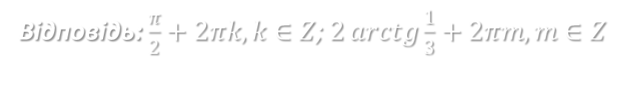

Повернемось до початкової змінної:
$$\operatorname{tg}{\frac{x}{2}}=\frac{1}{3}$$
$$\frac{x}{2}=\operatorname{arctg}{\frac{1}{3}}+πm, m∈Z$$
$$x=2\operatorname{arctg}{\frac{1}{3}}+2πm, m∈Z$$
$$\operatorname{tg}{\frac{x}{2}}=1$$
$$\frac{x}{2}=\frac{π}{4}+πk, k∈Z$$
$$x=\frac{π}{2}+2πk, k∈Z$$
Відповідь:$\frac{π}{2}+2πk, k∈Z$; $2\operatorname{arctg}{\frac{1}{3}}+2πm, m∈Z$

Slide 22
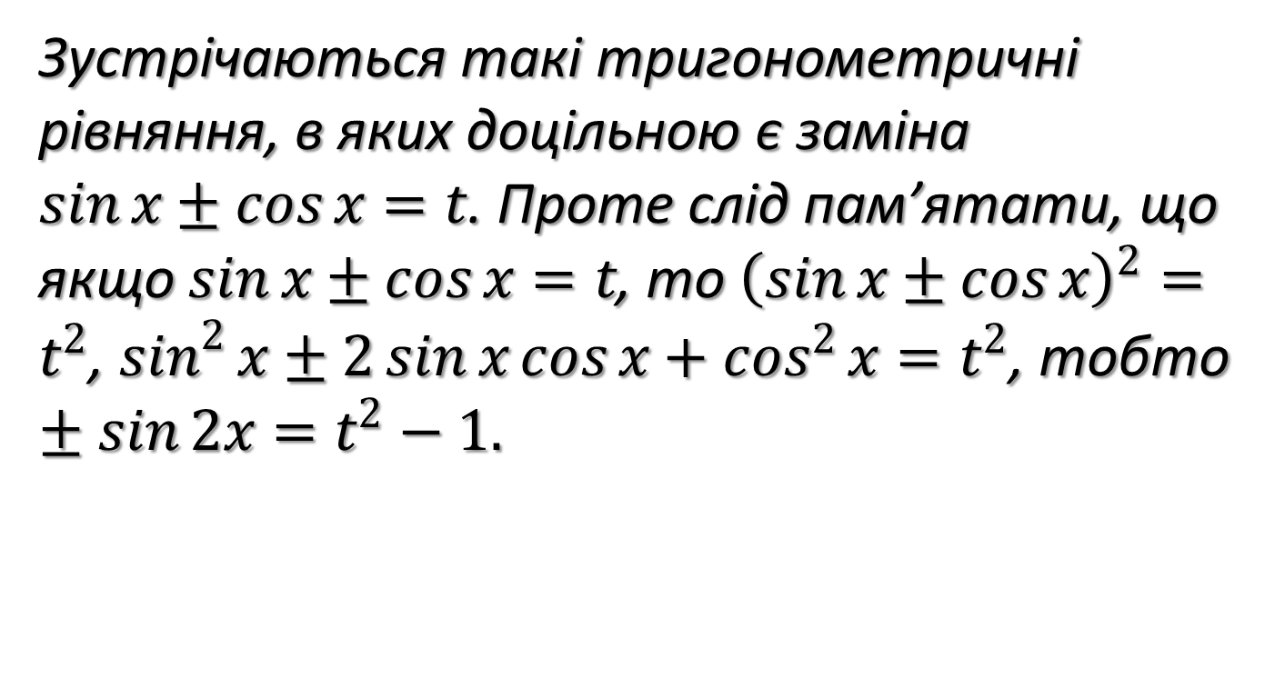
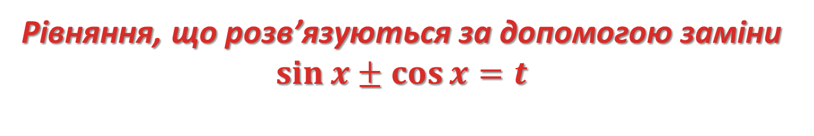
Рівняння, що розв’язуються за допомогою заміни $\sin{x±\cos{x}=t}$
Зустрічаються такі тригонометричні рівняння, в яких доцільною є заміна $\sin{x±\cos{x}=t}$. Проте слід пам’ятати, що якщо $\sin{x±\cos{x}=t}$, то ${\left(\sin{x}±\cos{x}\right)}^{2}=t^{2}$, $\sin^{2}{x}±2\sin{x}\cos{x}+\cos^{2}{x}=t^{2}$, тобто $±\sin{2x}=t^{2}−1.$

Slide 23





Приклад. Розв’яжіть рівняння $2\sin^{2}{x}+\sin{x}+\frac{1}{\sin{x}}+\frac{2}{\sin^{2}{x}}=6$
Розв’язання.
ОДЗ: $\sin{x}≠0;x≠πn, n∈Z$
$2\left(\sin^{2}{x}+\frac{1}{\sin^{2}{x}}\right)+\left(\sin{x}+\frac{1}{\sin{x}}\right)=6$
Нехай $\sin{x}+\frac{1}{\sin{x}}=t; {\left(\sin{x}+\frac{1}{\sin{x}}\right)}^{2}=t^{2}$
$\sin^{2}{x}+2+\frac{1}{\sin^{2}{x}}=t^{2}$
$\sin^{2}{x}+\frac{1}{\sin^{2}{x}}=t^{2}−2$
$2\left(t^{2}−2\right)+t−6=0$
$2t^{2}+t−10=0$
$⟦{t=−\frac{5}{2} \atop t=2}$
$$\sin{x}+\frac{1}{\sin{x}}=−\frac{5}{2}$$
$$2\sin^{2}{x}+5\sin{x}+2=0$$
$$⟦{\sin{x}=−2−коренів немає \atop \sin{x}=−\frac{1}{2}}$$
$$x={\left(−1\right)}^{n+1}\frac{π}{6}+πn, n∈Z$$
$$\sin{x}+\frac{1}{\sin{x}}=2$$
$$\sin^{2}{x}−2\sin{x}+1=0$$
$${\left(\sin{x}−1\right)}^{2}=0$$
$$\sin{x}=1$$
$$x=\frac{π}{2}+2πk, k∈Z$$
Відповідь:${\left(−1\right)}^{n+1}\frac{π}{6}+πn, n∈Z; \frac{π}{2}+2πk, k∈Z$

Slide 24
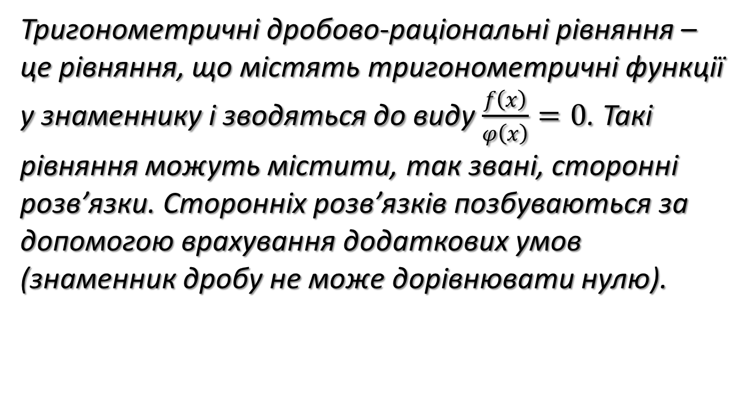
Розв’язування тригонометричних дробово-раціональних рівнянь
Тригонометричні дробово-раціональні рівняння – це рівняння, що містять тригонометричні функції у знаменнику і зводяться до виду $\frac{f\left(x\right)}{φ\left(x\right)}=0$. Такі рівняння можуть містити, так звані, сторонні розв’язки. Сторонніх розв’язків позбуваються за допомогою врахування додаткових умов (знаменник дробу не може дорівнювати нулю).

Slide 25


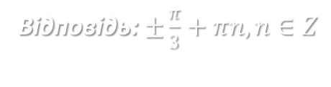

Приклад. Розв’яжіть рівняння $\frac{1+2\cos{2x}}{2+\cos{x}}=0$.
Розв’язання. Використавши умову, за якої дріб дорівнює 0, і те, що $2+\cos{x}≠0$ для будь-якого дійсного значення $x \left(\left|\cos{x}\right|≤1\right)$, маємо:
$$1+2\cos{2x}=0$$
$$2\cos{2x}=−1$$
$$\cos{2x}=−\frac{1}{2}$$
$$2x=±\frac{2}{3}π+2πn, n∈Z$$
$$x=±\frac{π}{3}+πn, n∈Z$$
Відповідь:$±\frac{π}{3}+πn, n∈Z$

Slide 26
Тригонометричні рівняння з параметрами
Рівняння з параметрами – це рівняння, до запису якого, крім змінної та числових коефіцієнтів входять також буквені коефіцієнти – параметри. Розв’язати тригонометричне рівняння з параметрами – значить для будь-якого припустимого значення параметра знайти множину всіх розв’язків даного рівняння. Таким чином розв’язання задач з параметром відрізняється від розв’язання аналогічної задачі без параметра, необхідністю дослідити всі можливі значення невідомого при всіх припустимих значеннях параметра.

Slide 27


Приклад. Розв’яжіть рівняння $\sin^{2}{x+}2\left(a−1\right)∙\sin{x}−4a=0$
Розв’язання.
Нехай $\sin{x}=t$, $\left|t\right|≤1;$
$t^{2}+2\left(a−1\right)t−4a=0$
$\frac{D}{4}={\left(a−1\right)}^{2}+4a=a^{2}−2a+1+4a={\left(a+1\right)}^{2}≥0$
$$t_{1}=−a+1+a+1=2−не задовольняє умову \left|t\right|≤1$$
$t_{2}=−a+1−a−1=−2a$
$\left|−2a\right|≤1;2\left|a\right|≤1; \left|a\right|≤\frac{1}{2}$
$\sin{x}=−2a;x={\left(−1\right)}^{n+1}∙\arcsin\left(2a\right)+πn, n∈Z$
Відповідь: при $a∈\left[−\frac{1}{2}; \frac{1}{2}\right] x={\left(−1\right)}^{n+1}∙\arcsin\left(2a\right)+πn, n∈Z$

Slide 28
Тригонометричні рівняння, що містять ірраціональність
Це тригонометричні рівняння, що містять в собі тригонометричну функцію під знаком радикала будь-якого степеня. Розв’язки рівняння такого типу обов’язково повинні перевірятись на їх належність ОДЗ рівняння.

Slide 29

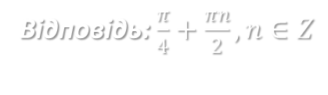

Приклад. Розв’яжіть рівняння$\sin^{2}{x+}2\left(a−1\right)∙\sin{x}−4a=0$.
Розв’язання.
ОДЗ: $x∈R$
$\sqrt[3]{\sin^{2}{x}}+\sqrt[3]{\sin^{2}{x}}=\sqrt[3]{4}$
${\left(\sqrt[3]{\sin^{2}{x}}+\sqrt[3]{\sin^{2}{x}}\right)}^{3}=\sqrt{4}$
Застосуємо формулу ${\left(a+b\right)}^{3}=a^{3}+b^{3}+3ab\left(a+b\right):$
$$\sin^{2}{x}+\cos^{2}{x}+3\sqrt[3]{\sin^{2}{x}}∙\sqrt[3]{\cos^{2}{x}}∙\left(\sqrt[3]{\sin^{2}{x}}+\sqrt[3]{\cos^{2}{x}}\right)=4$$
$1+3\sqrt[3]{\sin^{2}{x}}∙\sqrt[3]{\cos^{2}{x}}∙\sqrt[3]{4}=4$
$27\sin^{2}{x}∙\cos^{2}{x}∙4=27$
$\sin^{2}{2x}=1$
$x=\frac{π}{4}+\frac{πn}{2}, n∈Z$
Відповідь:$\frac{π}{4}+\frac{πn}{2}, n∈Z$

Slide 30

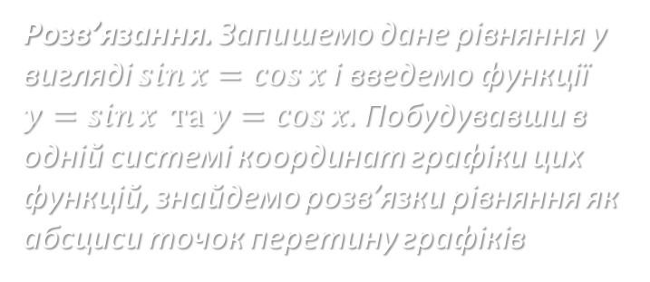
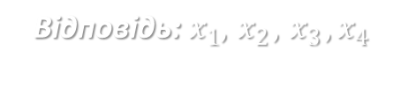
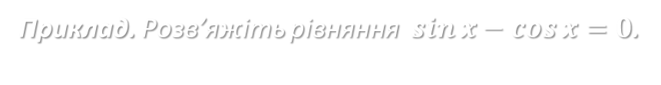
Приклад. Розв’яжіть рівняння $\sin{x}−\cos{x=0}$.
y
y=sin x
.
y=cos x
1
- - - - - - - - - - - - - - - - - - - - - - - - - - - - - - - - - - - - - - - - - - - - - - - - - -
.
.
.
.
.
.
.
.
.
x₃
x₂
x₄
x₁
x
.
- - - - - - - - - - - - - - - - - - - - - - - - - - - - - - - - - - - - - - - - - - - - - - - - - -
-1
Розв’язання. Запишемо дане рівняння у вигляді $\sin{x}=\cos{x}$ і введемо функції $y=\sin{x} та y=\cos{x.}$ Побудувавши в одній системі координат графіки цих функцій, знайдемо розв’язки рівняння як абсциси точок перетину графіків
$$\text{Відповідь:} x_{1}, { x}_{2}, { x}_{3}, x_{4}$$

Slide 31
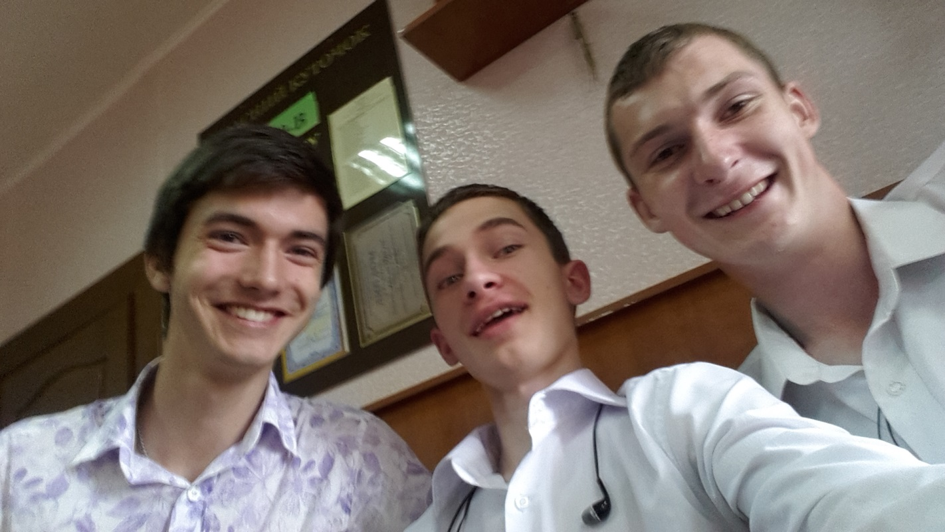
Дякуємо за увагу!

